Slide 1

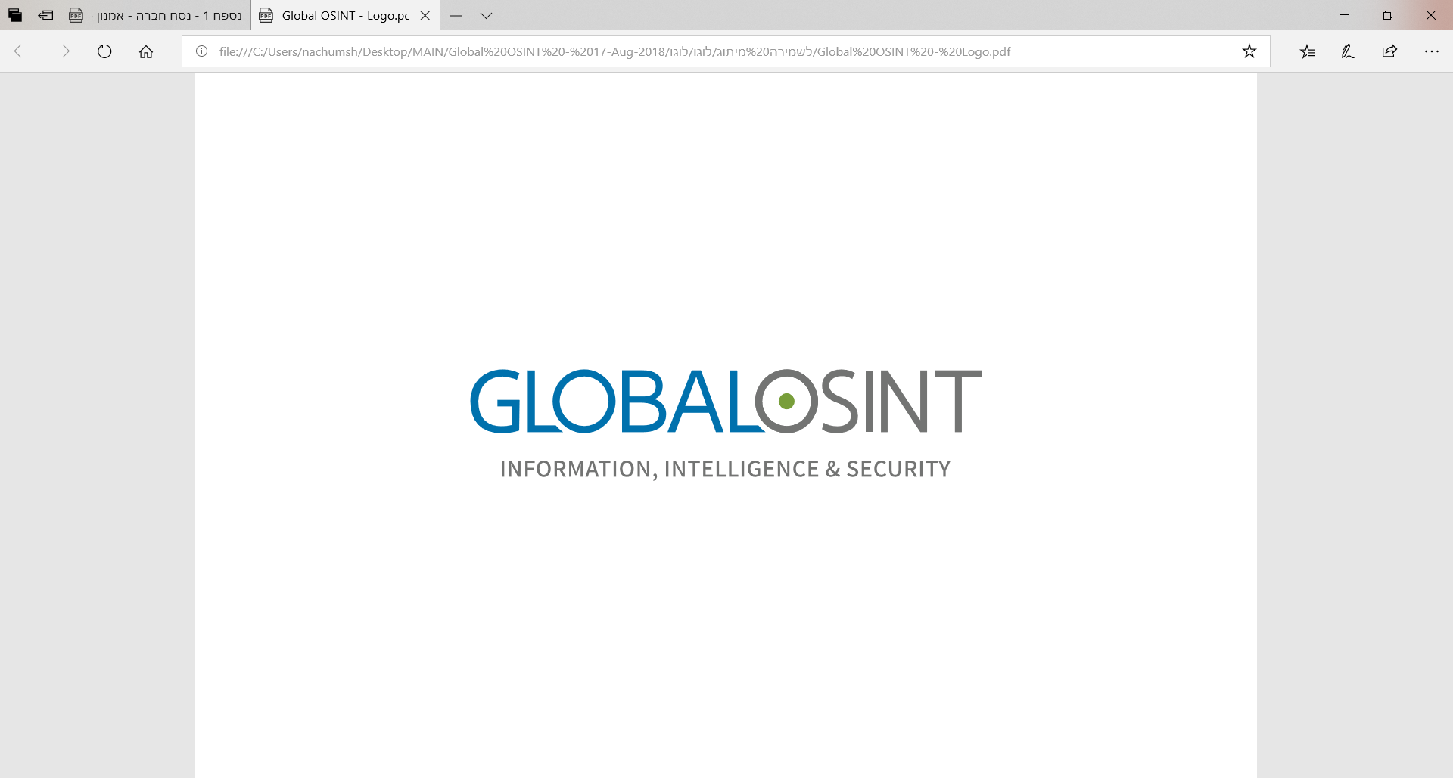
שיעור מס' 2:
שכבות רשת האינטרנט: Open, Deep, Dark
הדרכה: ד"ר נחום שילה, מנכ"ל - גלובל אוסינט מודיעין עסקי בע"מ
עריכה: גב' רונית נחמיה – מפמ"רית מגמת מידע ונתונים, משרד החינוך

Slide 2
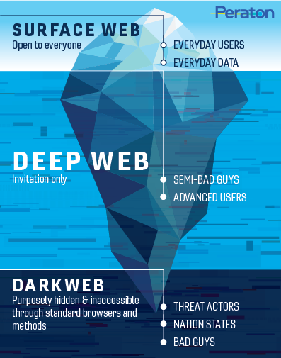
שכבות רשת האינטרנט
רשת האינטרנט כוללת שלוש שכבות:
הרשת הגלויה (Open Web / Surface Web) – כוללת פחות מ-10% מסך כל המידע המצוי ברשת.
הרשת העמוקה (Deep Web)
הרשת האפלה (Dark Web)
https://www.peraton.com/five-things-to-know-about-the-dark-web/

Slide 3
שכבות רשת האינטרנט
הרשת הגלויה
כוללת מידע הנגיש לכל אדם, מכל מחשב, ללא צורך בהזדהות וללא צורך בתשלום.
משתמשי הרשת הגלויה הם "האנשים הפשוטים".
המידע המועבר ברשת הגלויה – מידע כללי, בד"כ לא רגיש.
הסיכון שבגלישה ברשת הגלויה – מינימלי, אינו דורש נקיטת אמצעי הגנה מיוחדים.
https://www.peraton.com/five-things-to-know-about-the-dark-web/

Slide 4
שכבות רשת האינטרנט
הרשת העמוקה
כוללת מידע אשר השגתו מחייבת הזדהות (שם משתמש וסיסמא) ולעיתים גם תשלום.
הרשת העמוקה נועדה הן למשתמשים "רגילים" והן למשתמשים מקצועיים או מקצועיים למחצה.
דוגמאות ל"רשת העמוקה": אזורים אישיים במוסדות/חברות, מאגרי מידע בתשלום, מנוי לעיתונים מקוונים, חשבונות אישיים ברשתות החברתיות, אפליקציות המחייבות רישום/הזדהות וכיו"ב, חשבונות דוא"ל וכו'
הרשת העמוקה מאפשרת לפצחנים ("האקרים") גישה למידע אישי של המשתמשים. ראוי לנקוט אמצעי הגנה: תוכנות הגנה, תוכנות ל"ניקוי המחשב", שימוש במחשב אישי בלבד, החלפת סיסמאות, שימוש בשמות בדויים במידת האפשר, שימוש בכרטיסי אשראי נטענים.
https://www.peraton.com/five-things-to-know-about-the-dark-web/

Slide 5
שכבות רשת האינטרנט
הרשת האפלה
ברשת זו קיימת כמות עצומה של מידע, ברובו מידע רגיש ואף סנסציוני.
מדובר במידע שבדרך כלל הושג באמצעים בלתי כשירים – מאגרי
מידע גנובים, פרטים אישיים ואף מביכים על אנשים, הנחיות ותרשימים
לייצור כלי נשק וסמים, וכיו"ב, סודות מסחריים, סודות של מדינות וכו'
הגישה לרשת האפלה אפשרית אך ורק דרך אתרי "פרוקסי". אין
אפשרות גישה דרך דפדפנים רגילים.
משתמשי הרשת האפלה הם בעיקר: ארגוני פשיעה, סוחרי סמים,
סוחרי ילדים/נשים/עבדים, פדופילים, ארגוני טרור וארגוני ביון ואכיפת חוק.
התשלום עבור ה"סחורה" ברשת האפלה – רק במטבעות קריפטו (כדוגמת הביטקוין)
אדם המשתמש ברשת האפלה חושף עצמו לסכנות גדולות. אסור בשום אופן להיכנס לרשת האפלה ממחשב או IP המזוהים עם המשתמש ואסור למסור פרטים אישיים !!!
לאדם נורמטיבי אין מה לחפש ברשת האפלה !!!
https://www.peraton.com/five-things-to-know-about-the-dark-web/

Slide 6

שימוש ביצירות מוגנות בזכויות יוצרים ואיתור בעלי זכויות
השימוש ביצירות במהלך שידור זה נעשה לפי סעיף 27א לחוק זכות יוצרים, תשס"ח-2007. אם הינך בעל הזכויות באחת היצירות, באפשרותך לבקש מאיתנו לחדול מהשימוש ביצירה, זאת באמצעות פנייה לדוא"ל rights@education.gov.il

